Slide 1
Отчет по практике
ПМ04. Сопровождение и обслуживание программного обеспечения компьютерных систем
Студент
Пысин Александр Павлович
Группа 23П-1
Специальность 09.02.07 Информационные системы и программирование
Руководитель практики от колледжа:
Калинин Арсений Олегович

Slide 2
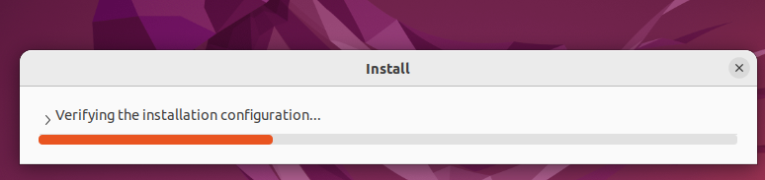


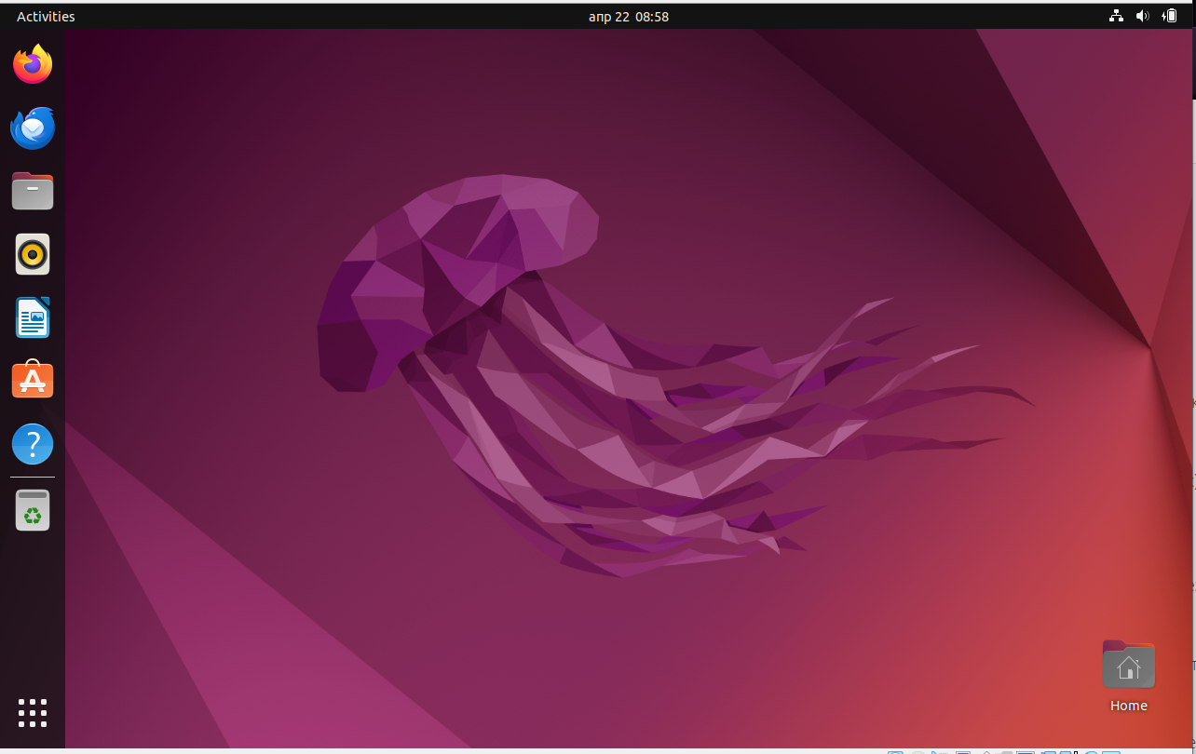

День 1
Установка Операционной Системы «Ubuntu server»

Slide 3



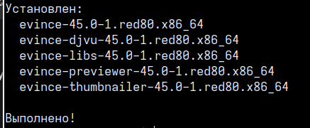
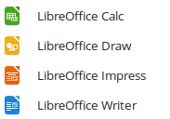
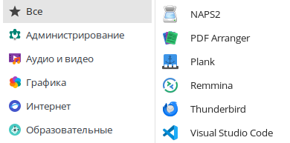
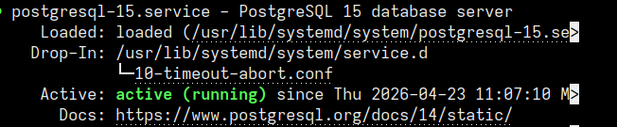
День 2
Установка Ред ОС на виртуальную машину

Slide 4
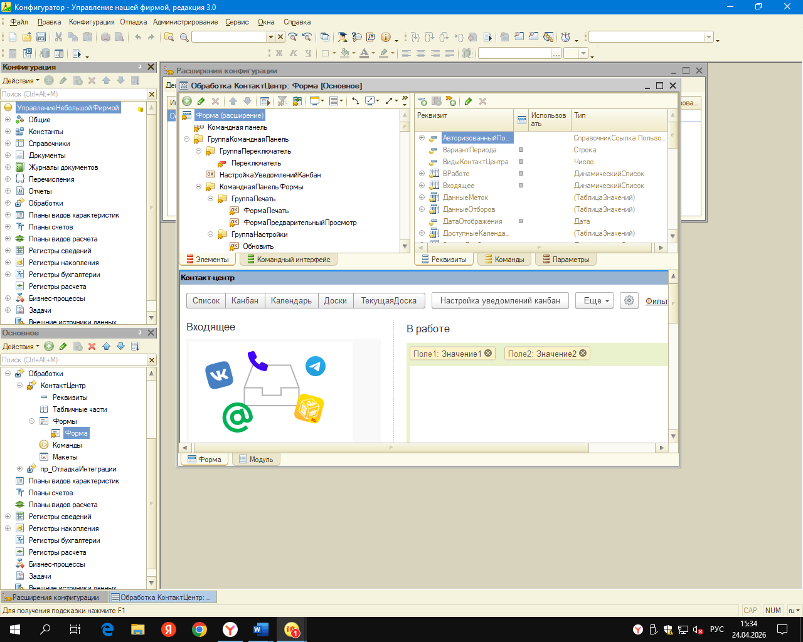
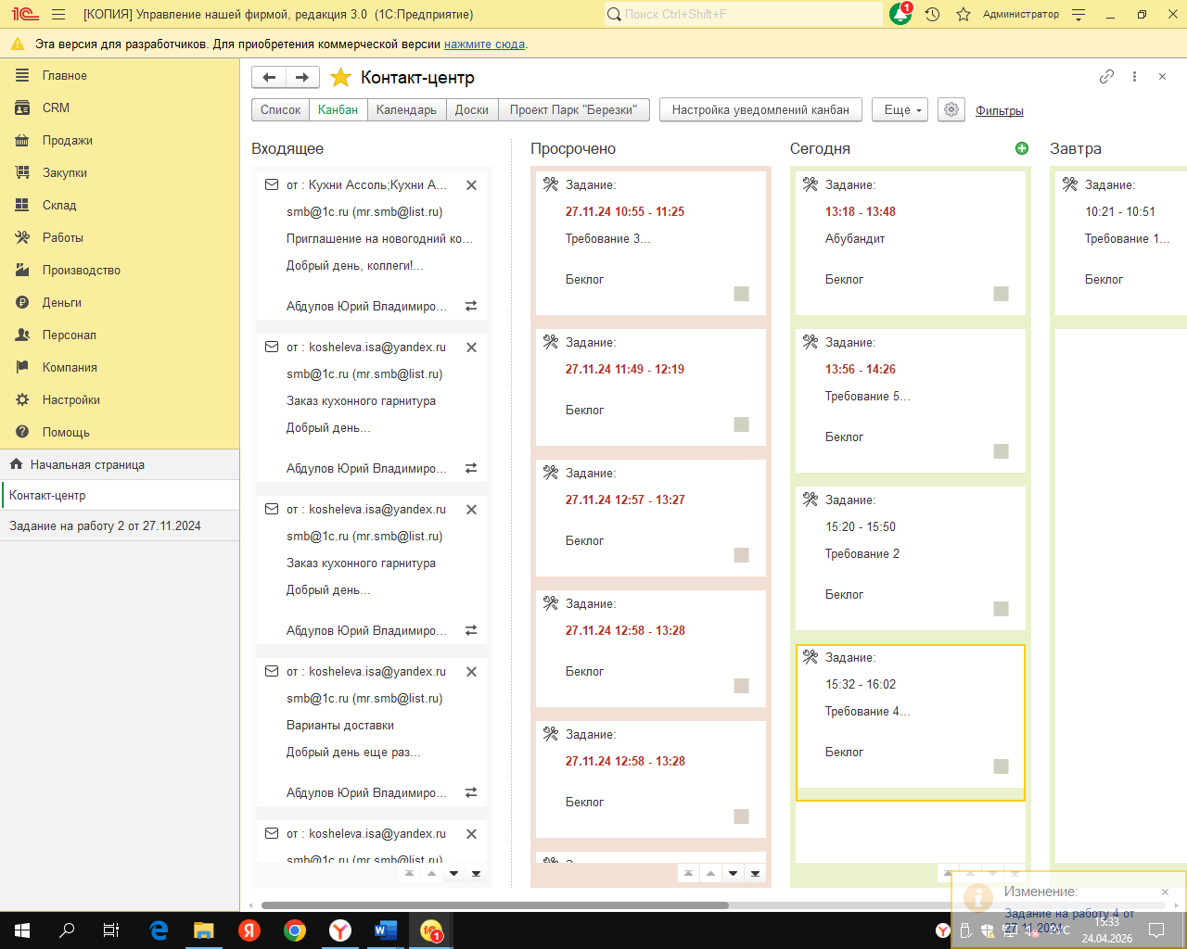
День 3
Настройка Кабан-Доски

Slide 5
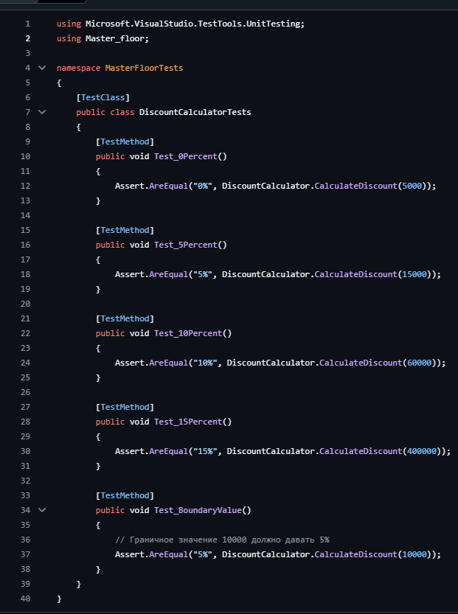
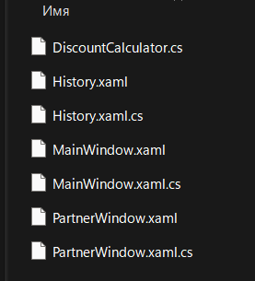
День 4
Тестирование программного модуля
Были написаны юнит-тесты для программного модуля

Slide 6
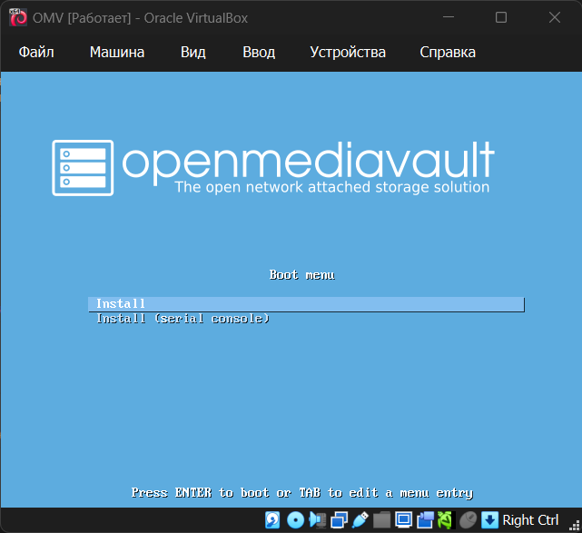
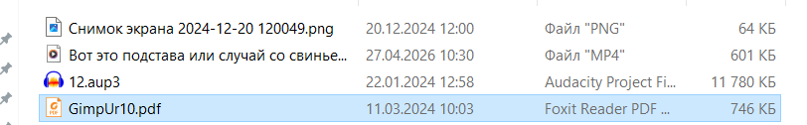
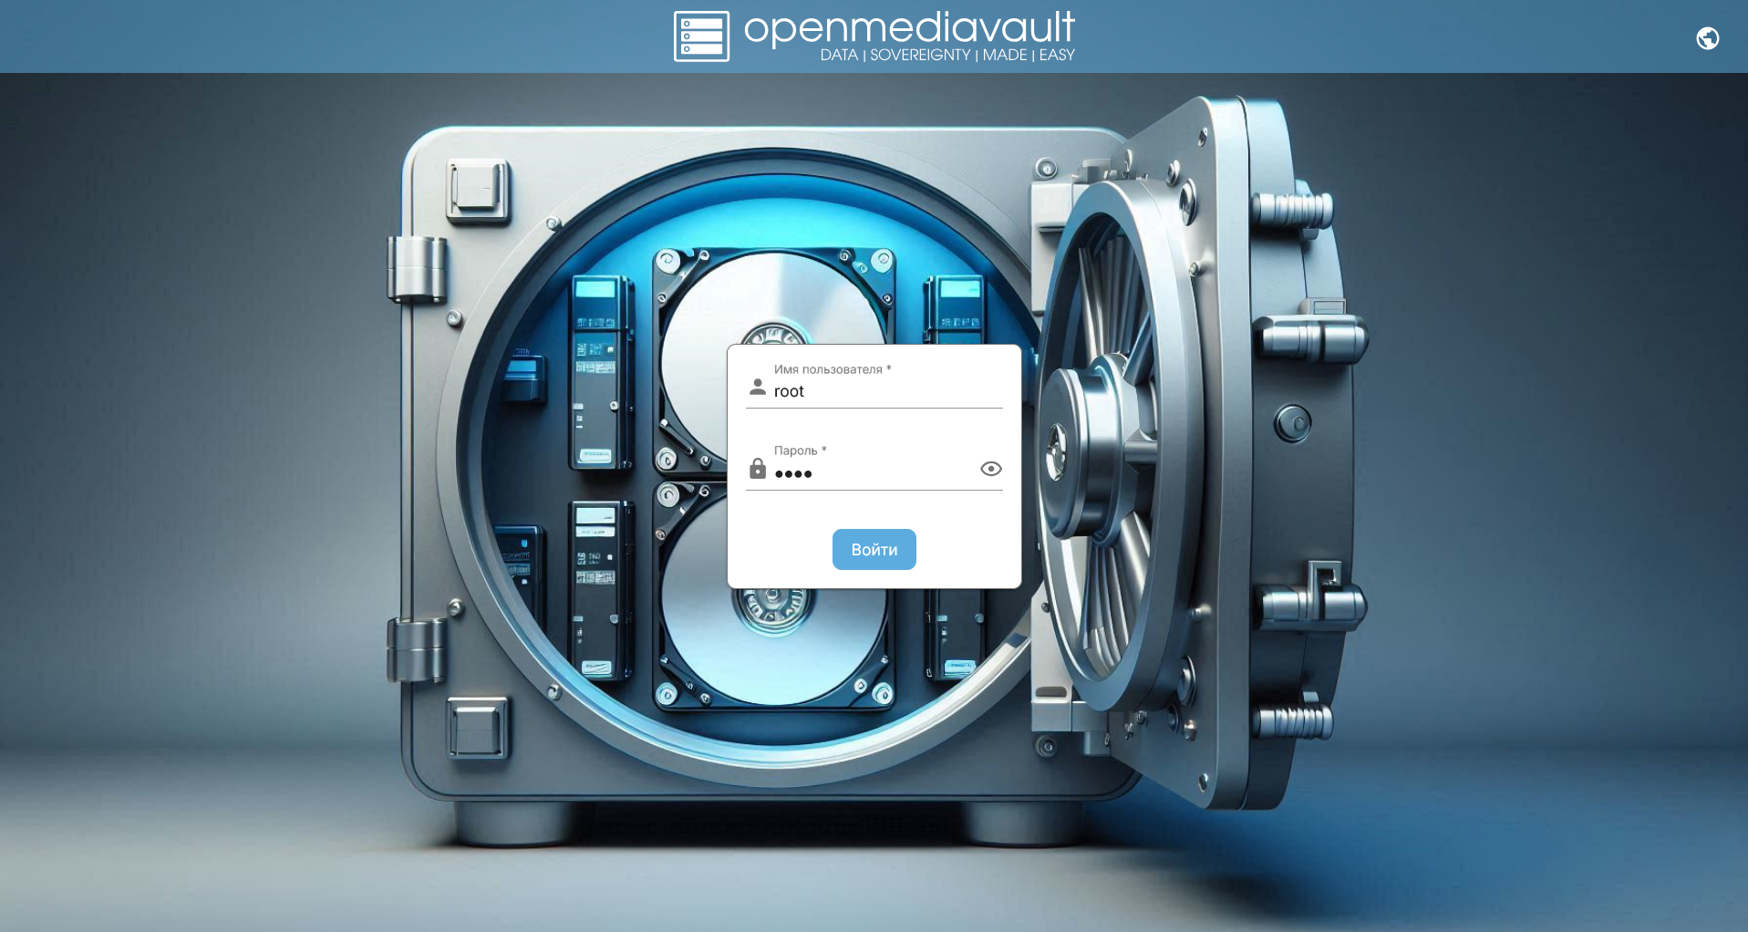
День 5
Установка openmediavault

Slide 7
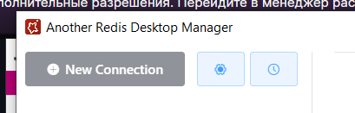


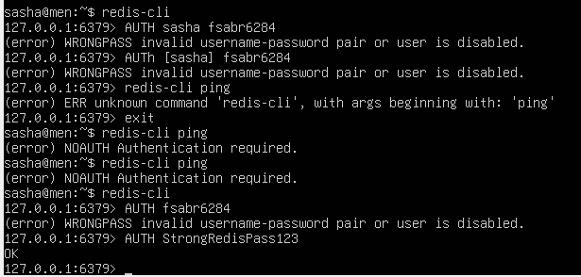
День 6
Установка Ubuntu server

Slide 8

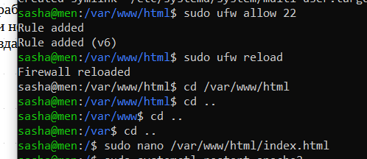
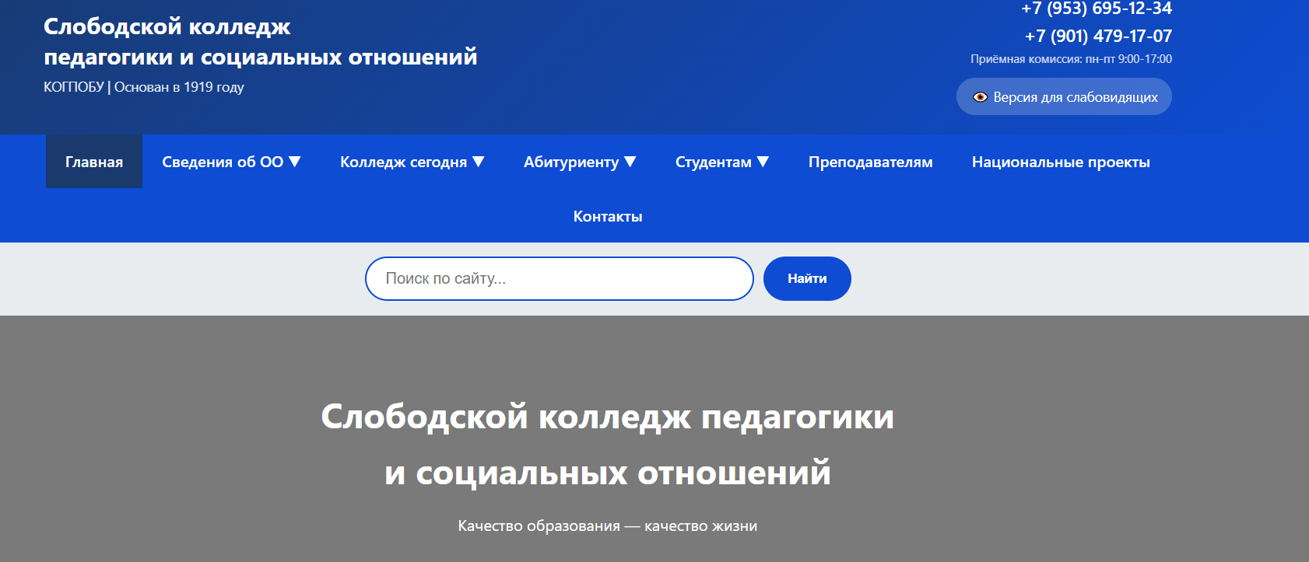
День 7
Установить локальный веб-сервер open server panel

Slide 9

Заключение
На практике я повторил как устанавливать ubuntu server, RedOC, кабан-доска, unit test, openmediavault, скачивание и работа с нейросетями в ВМ и разработка сайта колледжа в ВМ

Slide 10
Спасибо за внимание

